Slide 1

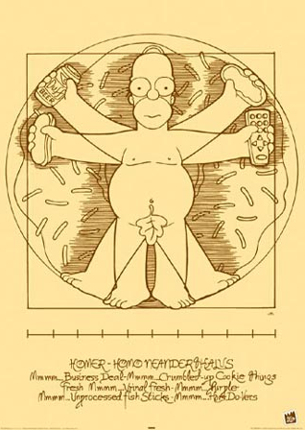

PREVENCION DE ENFERMEDAD PROFESIONAL
OSTEOMUSCULARES

Slide 2

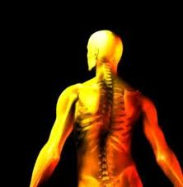
Son las lesiones originadas por exposición prolongada y repetida a la acción de fuerzas externas , que interfieren con la función de músculos, ligamentos, fascias, ligamentos, tendones , vasos y nervios. Los segmentos corporales mas involucrados son las regiones dorso-lumbar y la cervico-braquial

Slide 3
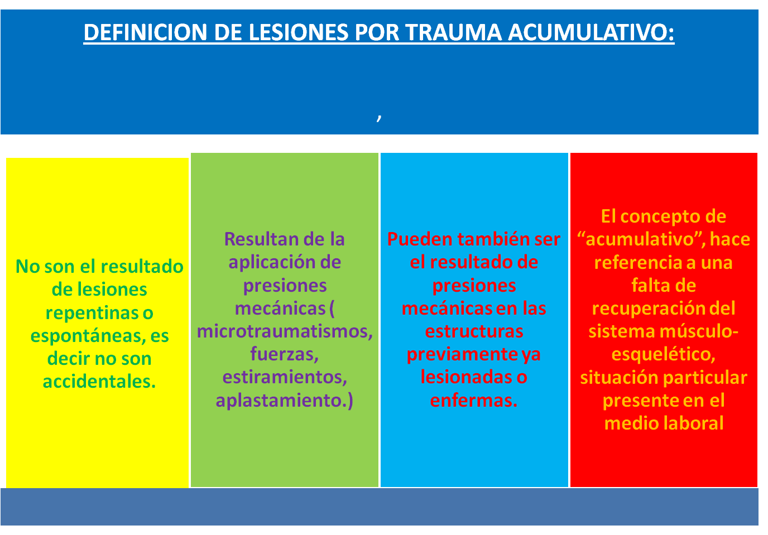

Slide 4

Causas individuales
Hábitos como fumar
Estilos de vida saludable: realización de ejercicio, alimentación
Genero
2. Por causas asociadas a las condiciones de trabajo
Necesidad o no de realizar fuerza
Postura
Movimientos por fuera de ángulos de confort
Repetitividad
3. Los factores organizacionales:
Organización de la empresa,
clima social

Slide 5
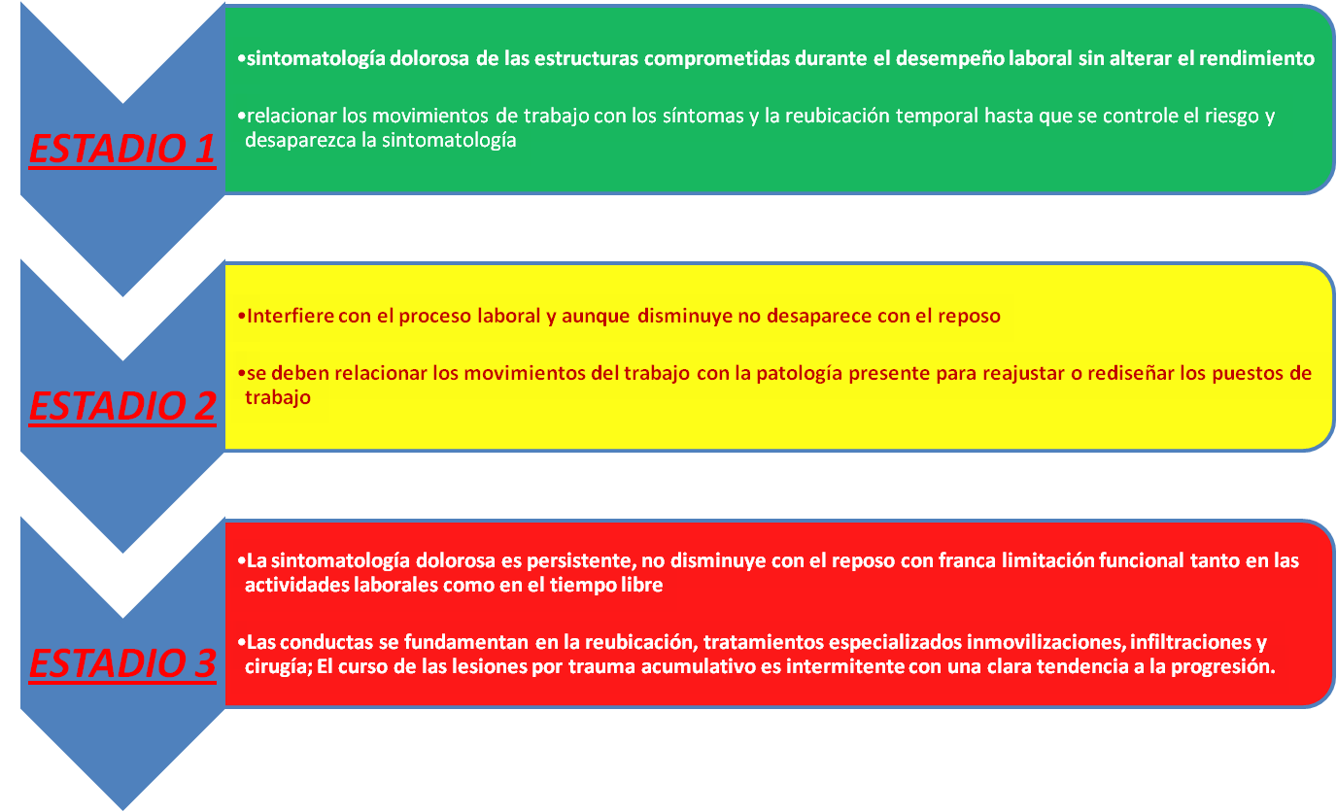
COMPORTAMIENTO DE LA ENFERMDEDAD - HISTORIA NATURAL DE LA ENFERMEDAD

Slide 6


Manejo de cargas
Se entiende por manipulación de cargas la acción de levantar, soportar y transportar peso. Existe manipulación manual (fuerza muscular) y manipulación con ayuda mecánica (fuerza mecánica o eléctrica).

Slide 7

Fuerza
La fuerza hace referencia a la cantidad de esfuerzo físico requerido para completar una tarea o un movimiento

Slide 8

Trabajo repetitivo
Se define como el ciclo de ejecución menor a 30 segundos, es decir 3 movimientos máximo por minuto

Slide 9
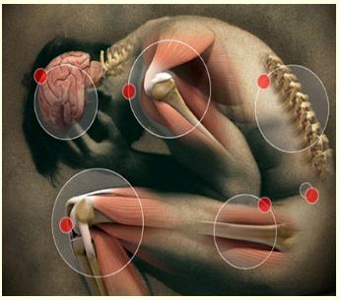
Postura
Se entiende por postura la relación que guardan entre si las diferentes partes del cuerpo

Slide 10
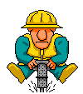

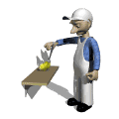
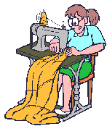
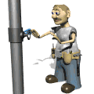
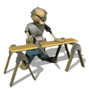

Algunos ejemplos.....

Slide 11


MANEJO DE CARGAS
QUE HACER ?
PESO DE LA CARGA
En condiciones ideales de levantamiento
Postura ideal
No giros
Buen agarre evitando desviaciones de la muñeca
Levantamientos suaves y espaciados
Condiciones ambientales favorables
 | PESO
EN GENERAL | 25 KG
MAYOR PROTECCION (MUJERES, JOVENES, MAYORES) | 15 KG
TRABAJADORES ENTRENADOS | 40 KG
REGIONAL BUCARAMANGA

Slide 12
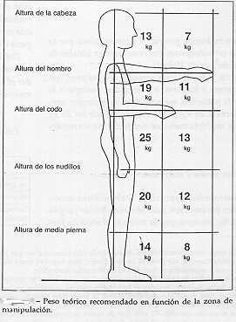

MANEJO DE CARGAS
LA POSICION DE LA CARGA CON RESPECTO AL CUERPO
Situaciones especiales de manipulación de cargas
Manipulación de cargas en postura sentado: el peso máximo recomendado es de 5 kg siempre que sea en una zona próxima al tronco, evita manipular cargas al nivel del suelo o por encima del nivel de los hombros y evita giros e inclinaciones del tronco.
Manipulación en equipo: En general, en un equipo de dos personas, la capacidad de levantamiento es de 2/3 de la suma de las capacidades individuales. Cuando el equipo es de 3 personas la capacidad de levantamiento del equipo se reduce aproximadamente a ½ de la suma de las capacidades individuales teóricas.
REGIONAL BUCARAMANGA

Slide 13
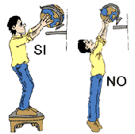
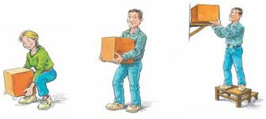
MANEJO DE CARGAS
Desplazamiento vertical
es la distancia que recorre esta desde que se inicia el levantamiento hasta que acaba la manipulación. Lo ideal es que no supere los 25 cm.
Son aceptables los que se producen entre la altura de los hombros y la altura de media pierna. Y debes evitar los que se hagan fuera de estas alturas o por encima de 175 cm, que es el límite de alcance para muchas personas.
REGIONAL BUCARAMANGA

Slide 14
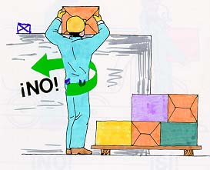
MANEJO DE CARGAS
Los giros del tronco
Siempre que sea posible no debes hacer giros ya que estos aumentan las fuerzas compresivas de la zona lumbar.
REGIONAL BUCARAMANGA

Slide 15


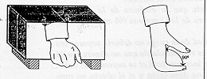
MANEJO DE CARGAS
Los agarres de la carga
Agarre bueno: La carga tiene asas u otro tipo de agarres que permiten un agarre confortable con toda la mano, permaneciendo la muñeca en posición neutral, sin desviaciones ni posturas desfavorables.
Agarre malo: La carga no cumple ningún requisito de los anteriores.
Agarre regular: La carga tiene asas o hendiduras no tan óptimas, de forma que no permiten un agarre tan confortable, incluyendo aquellas cargas sin asas que pueden sujetarse flexionando la mano 90º alrededor de la carga.
REGIONAL BUCARAMANGA

Slide 16
MANEJO DE CARGAS
La frecuencia de la manipulación
Una frecuencia elevada en la manipulación manual de cargas puede producir fatiga física y una mayor probabilidad de sufrir un accidente.
El transporte de la carga
Lo ideal es que no transportes la carga una distancia superior a 1 metro y evita transportes superiores a 10 metros.
REGIONAL BUCARAMANGA

Slide 17
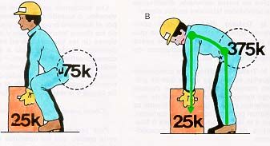
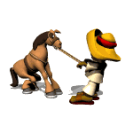
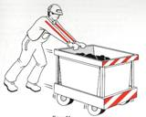
MANEJO DE CARGAS
La inclinación del tronco
La postura correcta es con la espalda derecha
Las fuerzas de empuje y tracción
Haz la fuerza entre la altura de los nudillos y la de los hombros y apoya firmemente los pies.
REGIONAL BUCARAMANGA

Slide 18
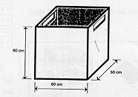
MANEJO DE CARGAS
El tamaño de la carga
Una carga demasiado ancha obliga a mantener posturas forzadas de los brazos y no permite un buen agarre.
Una carga demasiado profunda aumenta las fuerzas compresivas en la columna vertebral.
Una carga demasiado alta puede entorpecer la visibilidad, aumentando el riesgo de tropiezos.
REGIONAL BUCARAMANGA

Slide 19
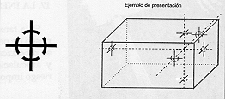
MANEJO DE CARGAS
Información acerca del peso y el centro de gravedad.
Centro de gravedad desplazado o que se pueda desplazar
La superficie de la carga
La superficie de la carga no debe tener elementos peligrosos que generen riesgos de lesiones (bordes cortantes o afilados, superficies calientes, frías o resbaladizas, etc).
En caso contrario utiliza guantes para evitar lesiones en las manos.
REGIONAL BUCARAMANGA

Slide 20
MANEJO DE CARGAS
Los movimientos bruscos o inesperados de las cargas
Se incluyen en este grupo los enfermos y el transporte de animales vivos. Si manipulas cargas que pueden moverse bruscamente o de forma inesperada debes:
acondicionar la carga de forma que se impidan los movimientos del contenido
usar ayudas mecánicas (como las grúas para el transporte de enfermos, por ejemplo)
- utilizar las técnicas de manipulación de enfermos
- manipular en equipo.
REGIONAL BUCARAMANGA

Slide 21
MANEJO DE CARGAS
Las pausas o periodos de recuperación
El ritmo impuesto por el proceso
La inestabilidad de la postura.
Los suelos resbaladizos o desiguales
El espacio insuficiente
Las condiciones de temperatura extremas
La iluminación deficiente
Las vibraciones
Los equipos de protección individual
El calzado
Las tareas peligrosas para personas con problemas de salud
Las tareas peligrosas para las mujeres embarazadas
REGIONAL BUCARAMANGA

Slide 22

MANEJO DE CARGAS
MÉTODO PARA LEVANTAR UNA CARGA
1.- Planificar el levantamiento
- Utilizar las ayudas mecánicas precisas.
Seguir las indicaciones que aparezcan en el embalaje acerca de los posibles riesgos de la carga,
- Si no aparecen indicaciones en el embalaje, observar la carga, prestando especial atención a su forma y tamaño, posible peso, zonas de agarre, posibles puntos peligrosos, etc. Probar a alzar primero un lado, ya que no siempre el tamaño de la carga ofrece una idea exacta de su peso real.
- Solicitar ayuda de otras personas si el peso de la carga es excesivo o se deben adoptar posturas incómodas durante el levantamiento y no se pueden resolver por medio de la utilización de ayudas mecánicas.
- Tener prevista la ruta de transporte y el punto de destino final del levantamiento, retirando los materiales que entorpezcan el paso.
- Usar la vestimenta, el calzado y los equipos adecuados.
REGIONAL BUCARAMANGA

Slide 23
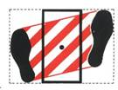
MANEJO DE CARGAS
Colocar los pies
- Separar los pies para proporcionar una postura estable y equilibrada para el levantamiento, colocando un pie más adelantado que el otro en la dirección del movimiento.
REGIONAL BUCARAMANGA

Slide 24
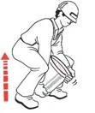
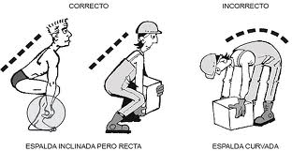
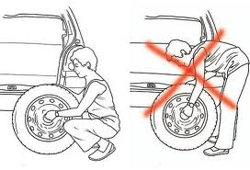
MANEJO DE CARGAS
Adoptar la postura de levantamiento
- Doblar las piernas manteniendo en todo momento la espalda derecha, y mantener el mentón metido. No flexionar demasiado las rodillas.
- No girar el tronco no adoptar posturas forzadas.
REGIONAL BUCARAMANGA

Slide 25
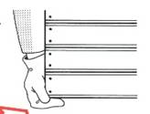
MANEJO DE CARGAS
Agarre firme
- Sujetar firmemente la carga empleando ambas manos y pegarla al cuerpo. El mejor tipo de agarre sería un agarre en gancho, pero también puede depender de las preferencias individuales, lo importante es que sea seguro. Cuando sea necesario cambiar el agarre, hacerlo suavemente o apoyando la carga, ya que incrementa los riesgos.
REGIONAL BUCARAMANGA

Slide 26
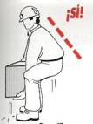
MANEJO DE CARGAS
Levantamiento suave
Levantarse suavemente, por extensión de las piernas, manteniendo la espalda derecha. No dar tirones a la carga ni moverla de forma rápida o brusca.
REGIONAL BUCARAMANGA

Slide 27
MANEJO DE CARGAS
Evitar giros
Procurar no efectuar nunca giros, es preferible mover los pies para colocarse en la posición adecuada.
Carga pegada al cuerpo
Mantener la carga pegada al cuerpo durante todo el levantamiento.
Depositar la carga
- Si el levantamiento es desde el suelo hasta una altura importante, por ejemplo la altura de los hombros o más, apoyar la carga a medio camino para poder cambiar el agarre.
- Depositar la carga y después ajustarla si es necesario.
- Realizar levantamientos espaciados.
REGIONAL BUCARAMANGA

